Slide 1

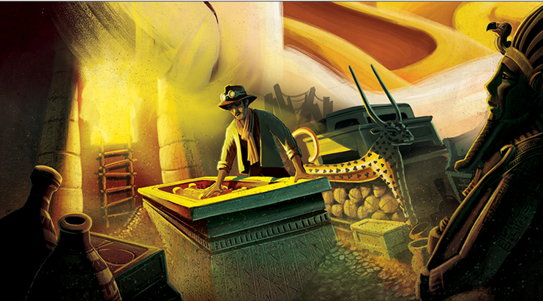

Slide 2
게임 소개
게임 전 알아보기
게임 방법
추천 게임

Slide 3
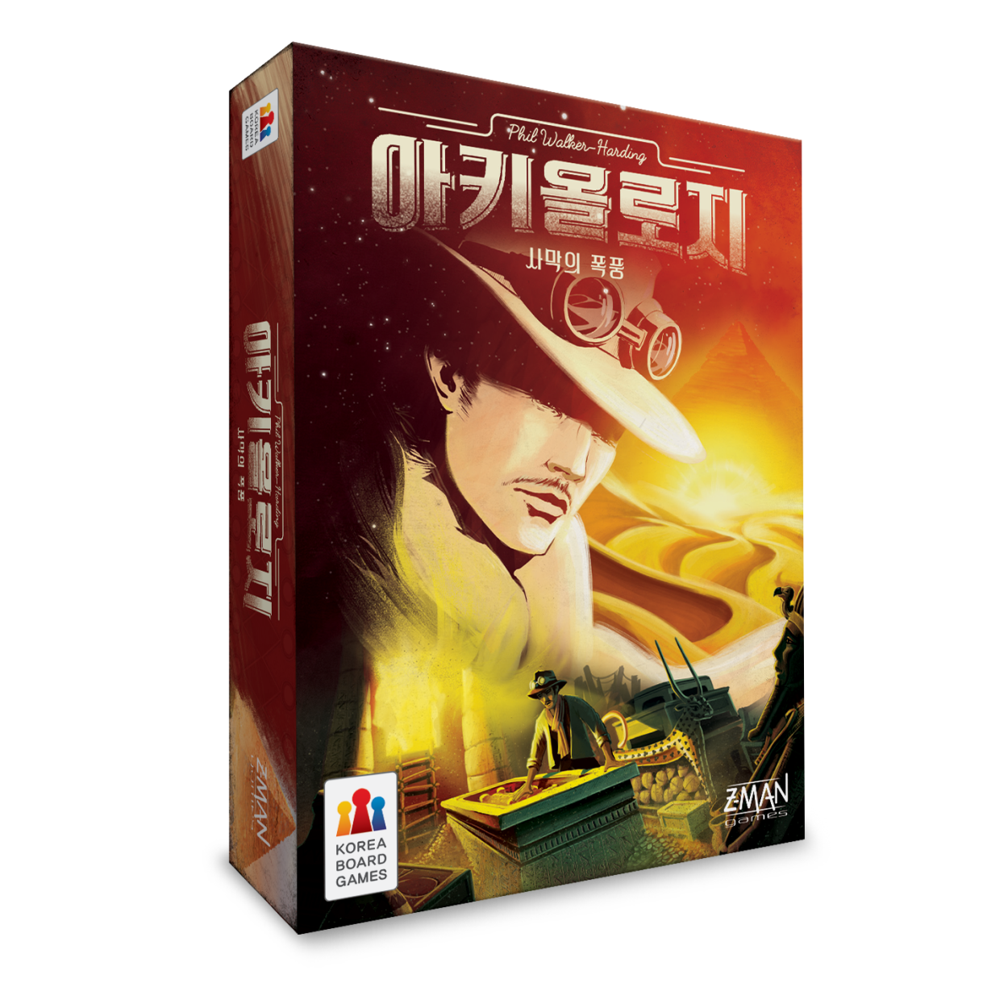
1
게임 소개
아키올로지는 어떤 게임일까요?
<아키올로지>는 고대 유적을 탐험하며 보물을 모으는 게임입니다. 피라미드, 스핑크스, 광산, 파묻힌 폐허 등을 탐험하며
값비싼 보물과 유물 파편을 야금야금 모으세요.
정해진 수량만큼 보물을 모아서 팔면
막대한 이익을 얻을 수 있습니다.
하지만 살인적인 모래 폭풍이나 경쟁자가 보낸 도둑을 조심하세요. 한 순간에 여러분이 애써 모은 보물을 잃을지도 모릅니다.
게임이 끝났을 때, 돈을 가장 많이 모은 사람이 승리합니다.

Slide 4
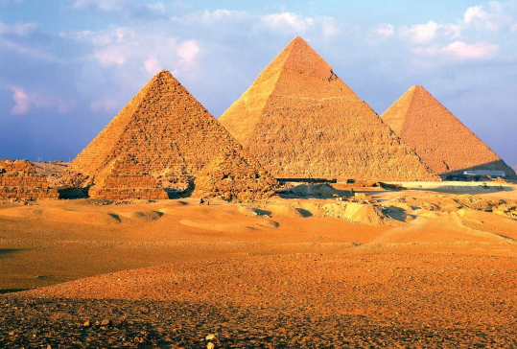
2
게임 전 알아보기
유적
유적이란, 과거 인류가 남긴 물질적 흔적을 말합니다.
고대 건축물, 무덤 등이 해당되며, 유물과 달리 일반적으로 형태가 크고 위치를 변경시킬 수 없습니다.
세계의 대표적인 유적으로는 이집트의 피라미드,
캄보디아의 앙코르와트, 남아메리카 지역의 마야 유적
(티칼, 코판) 등이 있습니다.

Slide 5
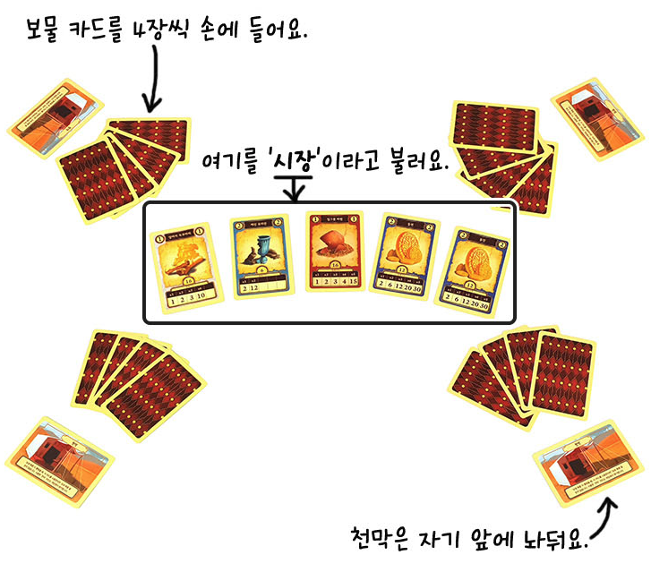
3
게임 방법 – 게임 준비
‘지도’ 카드와 특수카드(도둑, 모래 폭풍, 천막)을
제외한 보물 카드를 잘 섞습니다
(인원수에 따라 사용하지 않는 보물 카드가 있습니다).
각 플레이어는 보물 카드 더미에서 4장을 뽑아 손으로 가져갑니다.
각자 ‘천막’ 카드를 1장씩 가져가 자기 앞에 둡니다.
보물 카드 5장을 뽑아 테이블 위에 앞면으로 펼쳐놓습니다. 이 공간을 ‘시장’이라고 부릅니다.

Slide 6
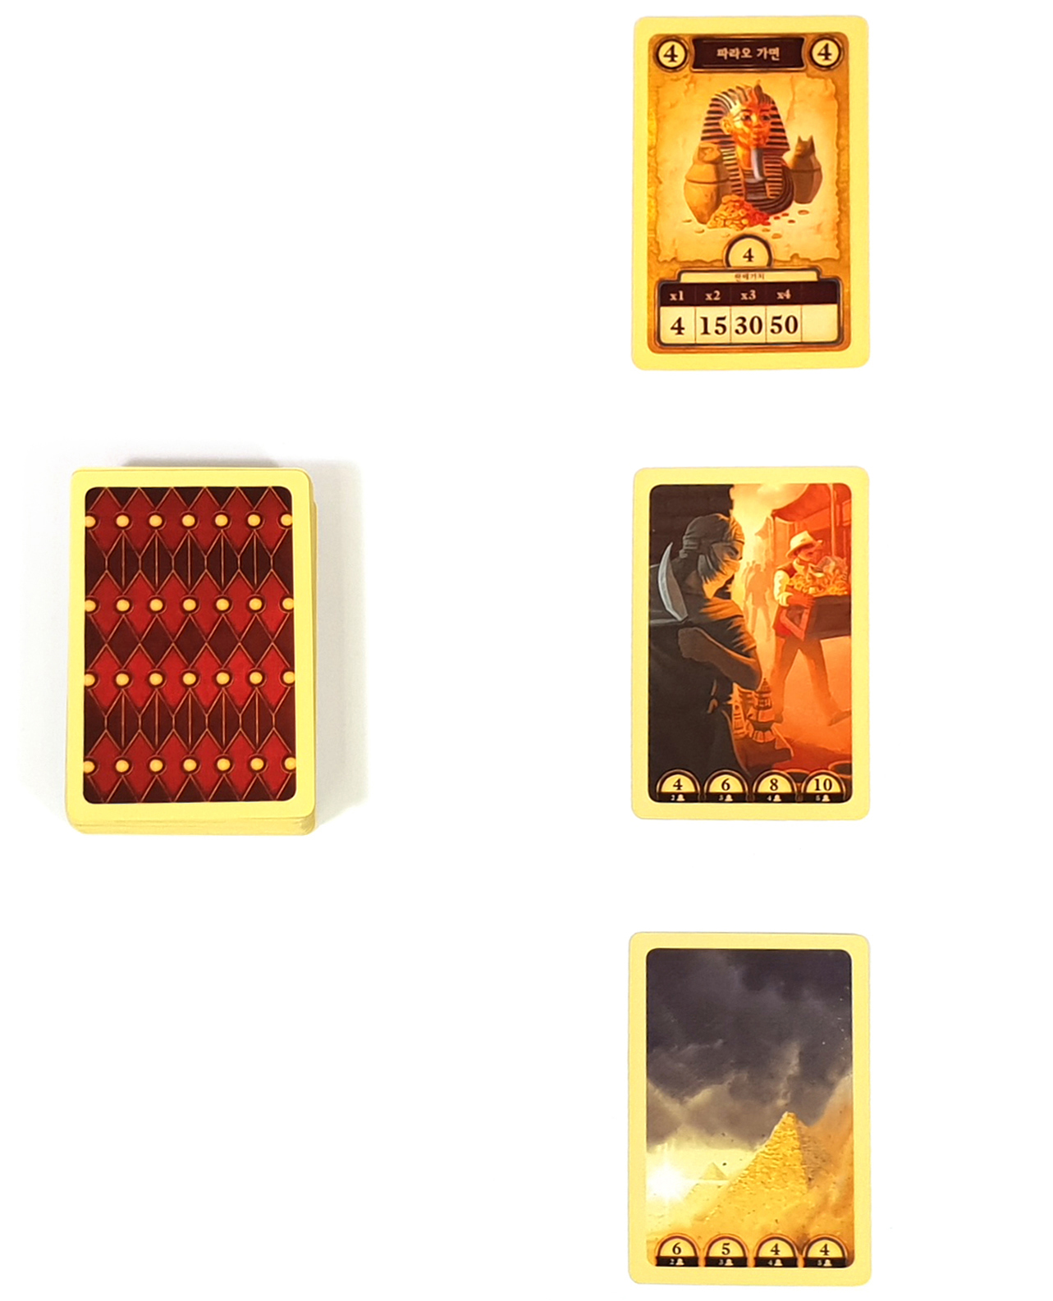
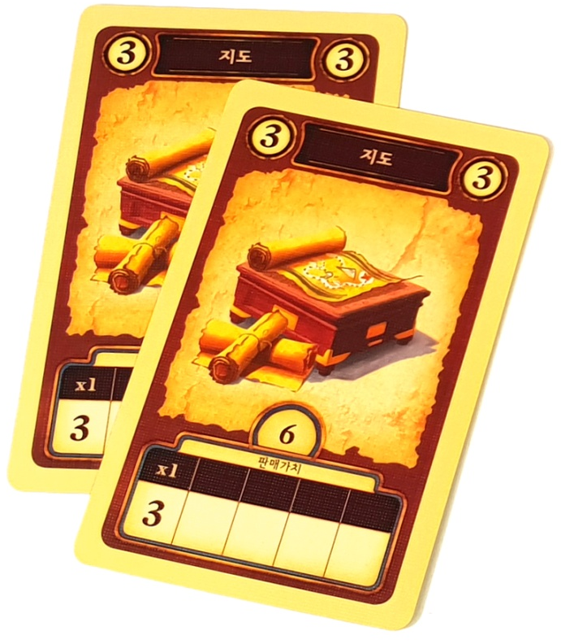
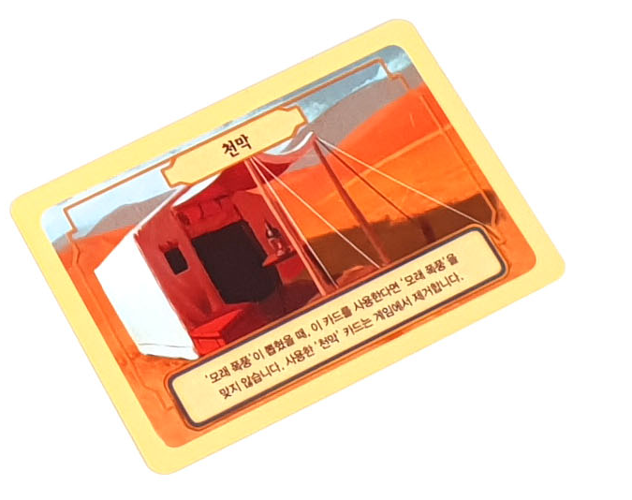
3
게임 방법 – 게임 준비
천막카드
지도카드
도둑카드
모래폭풍
카드

Slide 7
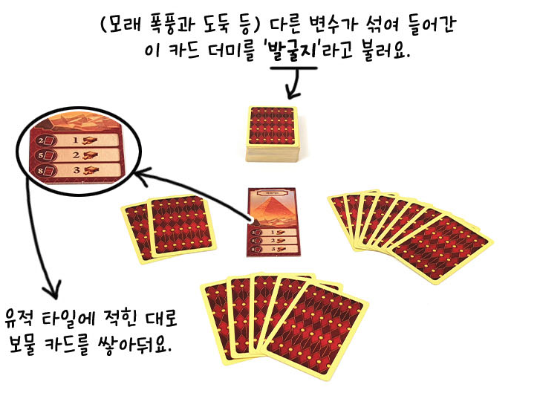
3
게임 방법 – 게임 준비
5. 유적 타일 6장 중 1장을 무작위로 뽑아 테이블 위에
앞면으로 펼쳐놓습니다. 이곳을 유적이라고 부릅니다.
6. 유적의 각 방마다 적혀있는 수만큼 보물 카드를
쌓아둡니다. (첫 게임에 사용할 유적은 ‘피라미드’ 추천)
7. 플레이어 수에 따라 ‘모래 폭풍’, ‘도둑’ 카드를 준비하고,
지도 카드, 남은 보물 카드와 함께 잘 섞어 카드 더미를
만듭니다. 이곳을 ‘발굴지’라고 부릅니다.

Slide 8
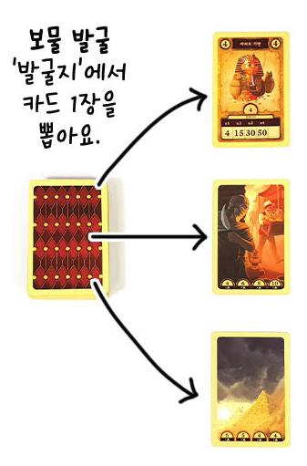
3
게임 방법
보물 발굴
최근에 모래를 밟았던 사람부터 시계방향으로 돌아갑니다.
자기 차례가 되면 반드시 발굴지 맨 위 카드 1장을 뽑는
‘보물 발굴’ 행동을 가장 먼저 수행해야 합니다.
1. 보물 카드가 나왔다면, 그 보물 카드를 획득하여 손에 듭니다.
2. 도둑 카드가 나왔다면, 다른 플레이어 1명을 지목하여
손에 든 카드 중 1장을 강탈합니다. 그 다음 도둑 카드를 버립니다.
3. 모래 폭풍 카드가 나왔다면, 모래폭풍카드는 앞면이 보이게
한쪽에 모아둡니다.
모래폭풍 효과를 적용한 뒤 ‘보물발굴’ 행동을 1회 수행합니다.
(다시 모래 폭풍 카드가 나와도 반복합니다)

Slide 9
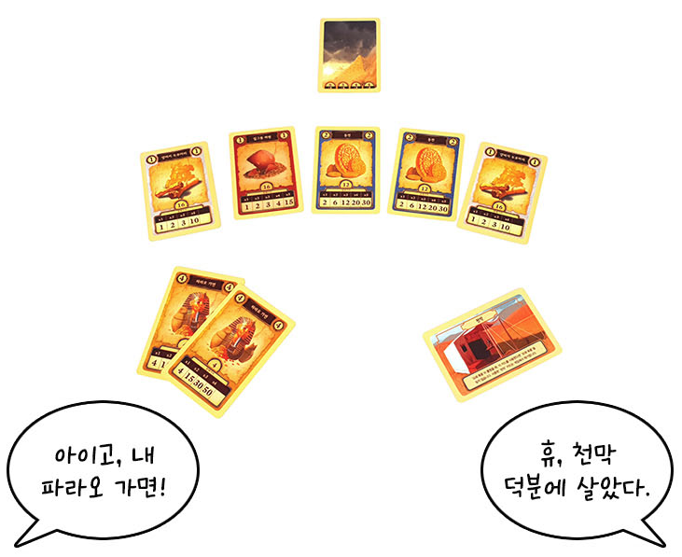
3
게임 방법
보물 발굴
모래 폭풍 카드가 뽑혔을 때, 모든 플레이어는 각자
(모래폭풍카드를 뽑은 왼쪽 플레이어부터 차례대로)
자신의 ‘천막’ 카드를 사용할지 말지를 결정합니다.
천막을 사용하면 모래 폭풍의 효과를 받지 않습니다.
사용한 천막 카드는 게임에서 제거합니다.
모래폭풍 효과 :
모든 플레이어는 손에 든 카드의 절반(소수점 아래 버림)을
선택해서 시장에 앞면으로 놓습니다.

Slide 10
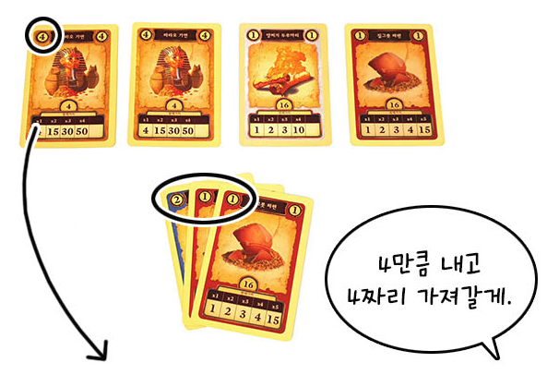
3
게임 방법
다른 행동 - 시장에서 물물교환
‘보물 발굴’ 행동이 끝난 후 할 수 있습니다(선택).
손에 든 보물 카드를 원하는 만큼 시장에 내고,
시장에 놓인 보물 카드를 획득합니다.
시장에 낸 카드의 교환가치(카드 위쪽 귀퉁이에
적힌 숫자)를 기준으로,
가치가 같거나 낮은 카드(들)를 획득합니다.
이 행동은 한 차례에 여러 번 수행할 수 있습니다.

Slide 11
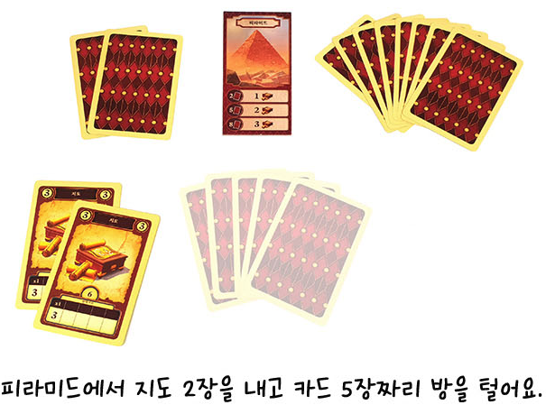
3
게임 방법
다른 행동 – 유적 탐험
‘보물 발굴’ 행동이 끝난 후 할 수 있습니다(선택).
유적 타일에 놓인 보물 카드를 획득합니다.
보물 카드를 획득하기 위해서는
‘지도’ 카드가 필요합니다.
탐험하고자 하는 방에 필요한 수만큼 지도 카드를 내고, 탐험한 방에 놓인 보물 카드를 획득합니다.
획득한 카드는 손에 듭니다.
(유적타일마다 획득 방식이 다릅니다.)
이 행동은 한 차례에 한 번만 할 수 있습니다.

Slide 12
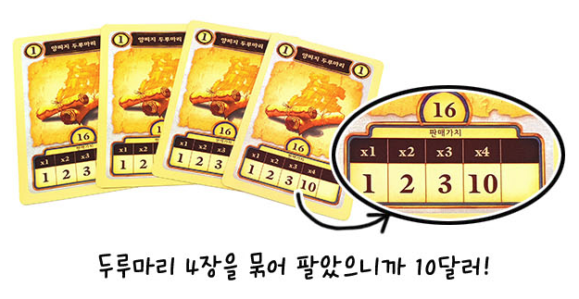
3
게임 방법
다른 행동 – 박물관에 보물 판매
‘보물 발굴’ 행동이 끝난 후 할 수 있습니다(선택).
손에 든 보물 카드를 똑같은 종류끼리 모아서
한 묶음 단위로 박물관에 판매할 수 있습니다.
보물 판매는 1장부터 가능합니다. 이 묶음은
판매가치에 따라 게임 종료 시 돈으로 환산됩니다.
판매한 보물의 판매 가치는 보물마다 다릅니다.
(각 카드 아래쪽 판매 가치표 참고)
판매한 카드는 자신의 앞에 내려 놓습니다.
이 행동은 한 차례에 여러 번 수행할 수 있습니다.
이미 판매한 보물 묶음을 나중에 판매한 보물 묶음과 합칠 수 없습니다.
최대치를 초과한 수량으로는 카드를 묶을 수 없습니다.
(양피지 두루마리 보물은 1묶음에 4장까지만 가능합니다)

Slide 13
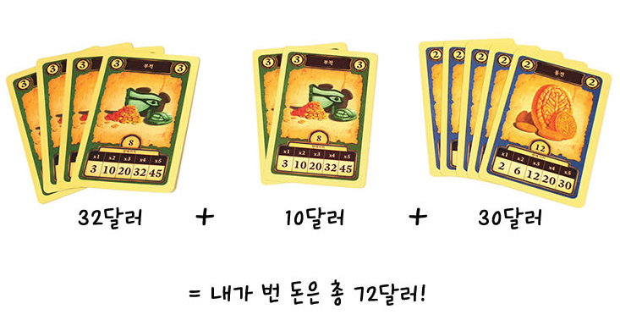
3
게임 방법
게임 종료
발굴지에 카드가 바닥나도 게임은 계속 진행됩니다. 다만 이때부터 ‘보물 발굴’ 행동은 할 수 없습니다. 다른 행동을 할 수도 있고, 패스를 선언해도 됩니다. 만약 모든 플레이어가 연속으로 패스를 선언했다면,
최초 패스한 플레이어부터 최소 1장을 ‘박물관에 보물 판매’ 해야 합니다.
모든 플레이어의 손에 카드가 하나도 없다면 게임을 종료하고 점수를 계산합니다.
각자 박물관에 판매한 보물을 판매 가치에 따라 돈으로 환산하여 합칩니다.
돈이 가장 많은 플레이어가 승리합니다.

Slide 15
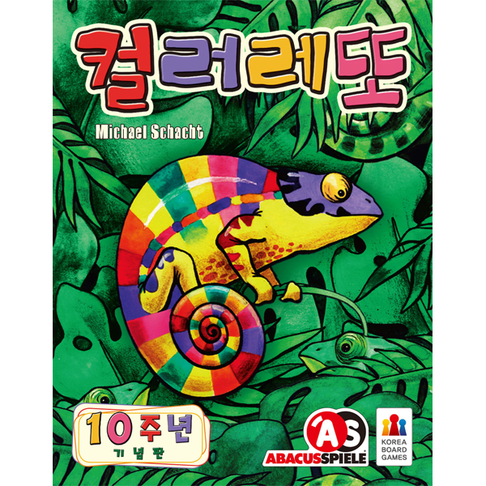
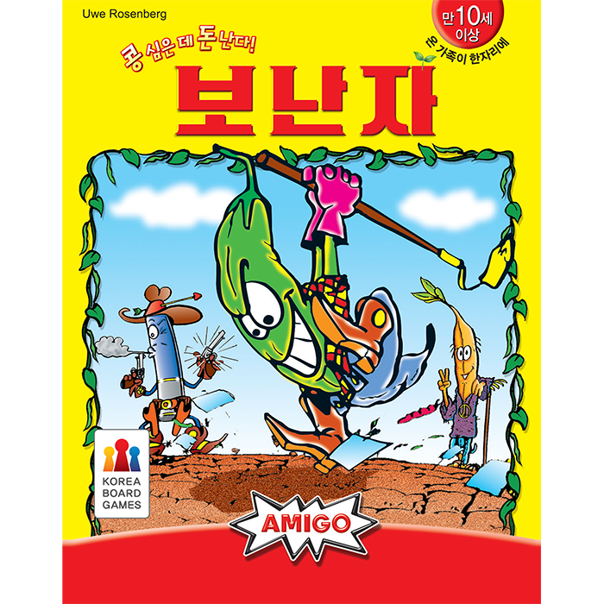
4
추천 게임 – 비슷한 룰의 다른 게임
컬러레또
#카드 가져오기, #세트 모으기
보난자
#세트 모으기, #손에 든 카드관리

